Slide 1


ایرادات شایع در نگارش فرم پيش نويس طرح پژوهشي (PROPOSAL)

Slide 2

ویژگی های عنوان مناسب
1- عنوان بایدگويا و واضح باشد
عنوان بدون ابهام و واضح نشان دهد چه چیزی و در چه جمعیتی مورد مطالعه قرار می گیرد
بررسي سل در کرمان
بررسی فراوانی سل در بزرگسالان مراجعه کننده به مراکز بهداشتی شهر کرمان در سال 1400
بررسی درمان سل در شهر کرمان
بررسی فراوانی رضایت از درمان در بیماران مبتلا به سل شهر کرمان در سال 1400
بررسی عوامل مرتبط با شکست درمان در بیماران مبتلا به سل شهر کرمان درسال 1400

Slide 3
ویژگی های عنوان مناسب
2- عنوان باید جامع ولی تا حد ممکن کوتاه باشد.
بررسي فراوانی بیماری سل ریوی و خارج ریوی در دربزرگسالان مراجعه کننده به مراکز بهداشتی مختلف شهرستانهای استان کرمان در طول سال 1397
بررسی فراوانی سل دربزرگسالان مراجعه کننده به مراکز بهداشتی استان کرمان در سال 1397
بررسی فراوانی رضایت از درمان در بیماران مبتلا به سل در شهر کرمان در سال 1397
بررسی فراوانی رضایت از درمان بیماران مبتلا به سل شهرکرمان در سال 1397

Slide 4
چگونه عنوان تحقیق نوشته شود؟
ابتدا به کاملترین شکل ممکن عنوان خود را بنویسید و بعد سعی نمایید به ترتیب تک تک کلمات عنوان نوشته شده را بپوشانید؛ در صورتی که پوشاندن یک کلمه از عنوان، معنا و مفهوم آن را ناقص ننمود بدانید که آن کلمه زائد است و لذا بیان آن ضرورتی ندارد. فقط کلماتی را نگاه دارید که حذف آنها معنای عبارت را از بین می برد.

Slide 5
ویژگی های عنوان مناسب
3- عنوان را بصورت یک عبارت خبری باشد.عنوان نباید بصورت سوالی یا منفی باشد
فراوانی سل در استان کرمان در سال 1401چقدر است؟
بررسی فراوانی سل در بزرگسالان مراجعه کننده به مراکز بهداشتی استان کرمان در سال 1401
بیماری سل در استان کرمان از استان یزد بیشتر نیست
مقایسه فراوانی سل در بزرگسالان استانهای کرمان و یزد در سال 1402

Slide 6
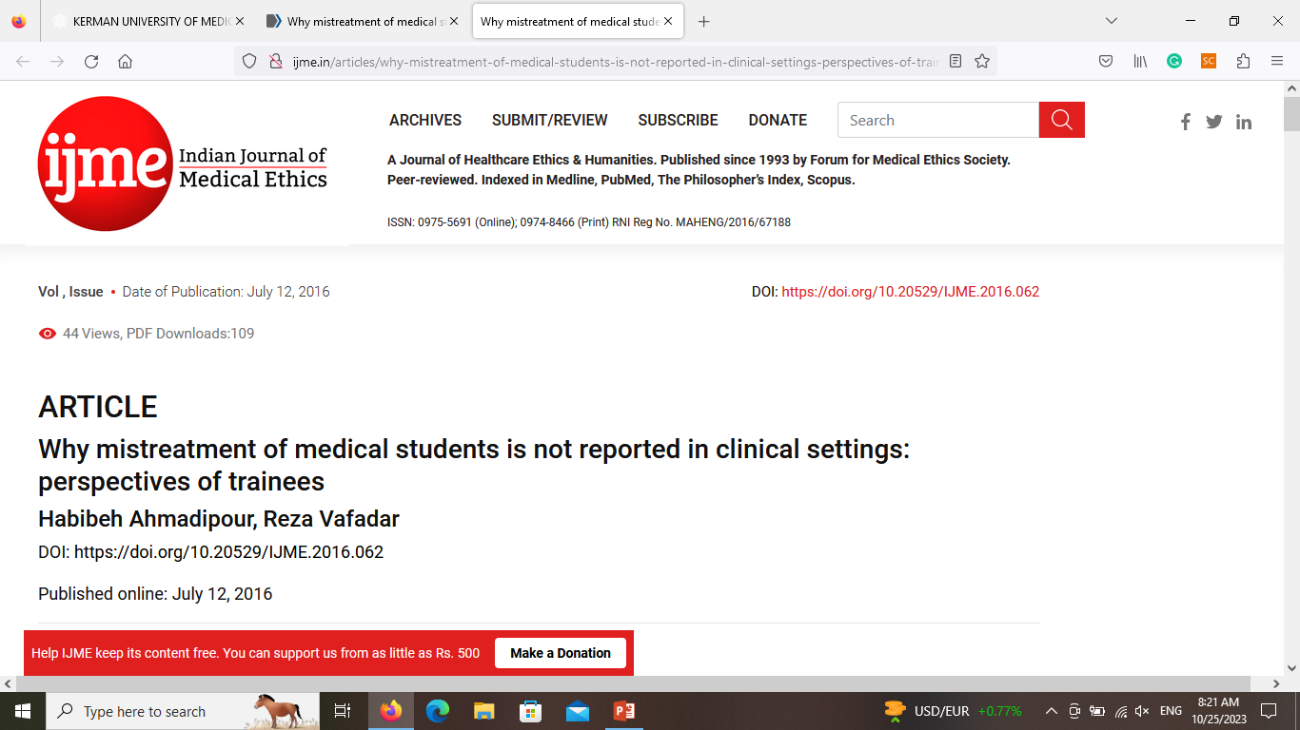

Slide 7

ویژگی های عنوان مناسب
4-متغیرهای اصلی مطالعه در عنوان باید وجود داشته باشند.
بررسي تاثیر دهان شويه سديم فلورايد بر پوسيدگي دندانها در كودكان 6 تا 12 ساله
5- ازآوردن کلمات بصورت اختصارات که ممکن است مخفف عبارات مختلفی باشند پرهيز شود.
بررسي فراوانی TBدر بزرگسالان استان کرمان در سال 1400
بررسي فراواني علل LBW در نوزادان متولد شده در بيمارستان افضلي پور در سال 1401

Slide 8

ویژگی های عنوان مناسب
6- در عنوان تا حد امکان از يک زبان استفاده شود.
از نوشتن کلمات انگلیسی که معادل فارسی دارند خودداری شود
بررسي فراوانی توبرکولوزیس در بزرگسالان استان کرمان در سال 1402
بررسی کیفیت زندگی در بیماران رنال فیلر شهر کرمان در سال 1401

Slide 9

ویژگی های عنوان مناسب
7- حتی المقدور عنوان خنثی و غیر جهت دار و غیر القایی نوشته شود
بررسی تاثیر عصاره ریشه شیرین بیان در کاهش قند خون بیماران مبتلا به دیابت
بررسی تاثیر عصاره ریشه شیرین بیان بر سطح قند خون بیماران مبتلا به دیابت
بررسی عوامل مرتبط با عدم انگیزه دانشجویان پزشکی در یادگیری دروس علوم پایه در سال 1400
بررسی عوامل مرتبط با انگیزه یادگیری دروس علوم پایه در سال 1400
مقایسه ارجحیت داروی الف بر داروی برسطح کلسترول بیماران مبتلا به دیابت
مقایسه تاثیر داروهای الف و ب بر سطح کلسترول بیماران مبتلا به دیابت

Slide 10

ویژگی های عنوان مناسب
8- در نگارش عنوان ملاحظات اخلاقی رعایت شود
از کلمات مناسب و مطلوب استفاده شود.
مثال : به جاي كلمات كر, كور, عليل، دیابتی ، سرطانی ، و ...... بهتر است از كلمات ناشنوا, نابينا و کم توان جسمی استفاده شود.
بررسی فراوانی افسردگی در بیماران دیابتی مراجعه کننده به مرکز دیابت شهر کرمان در سال 1402

Slide 11

ویژگی های عنوان مناسب
9- در عنوان باید «چه چیزی» در «چه جمعیتی» بررسی می شود وجود داشته باشد اما گاهی هم ذکر زمان و مکان لازم است
اگر هدف از تحقيق پاسخ به سئوال ” شرايط موجود چگونه است؟“ باشد: بايد زمان و مكان اجراي تحقيق مشخص باشد.
بررسی فراوانی پرفشاری خون در افراد بالای 30 سال استان کرمان در سال1400
بررسی کیفیت زندگی دانشجویان دانشگاه علوم پزشکی کرمان در سال 1400
اگر هدف از تحقيق پاسخ به سئوالي در مورد همبستگي بين متغيرها و يا نقش يك عامل در ايجاد يك پديده است : ذكر زمان انجام پژوهش و مكان ضروري نيست.
مثال :
بررسي تاثیر دهان شويه سديم فلورايد بر پوسيدگي دندانها در كودكان 6 تا 12 ساله

Slide 12
ویژگی های عنوان مناسب
10- بهتر است عنوان با کلماتی که نشان دهنده سرزدن کاری از طرف محقق است شروع شوندمانند بررسی، مقایسه، ارزیابی
بررسی رضایت درمان دارویی در بیماران مبتلا به دیابت مراجعه کننده به مرکز دیابت شهر کرمان در سال 1397
مقایسه تاثیر آسپرین و استامینوفن در کنترل سردرد میگرنی

Slide 13
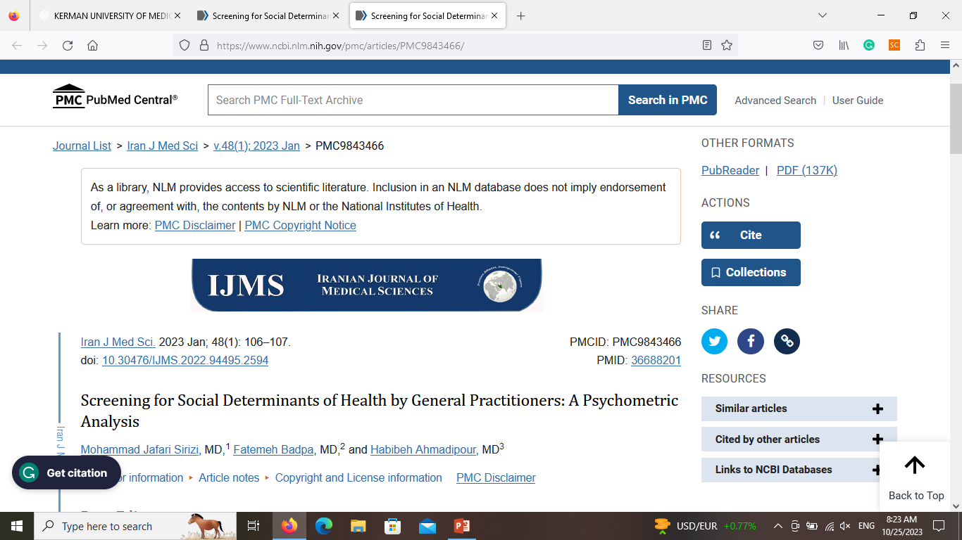

Slide 14
ویژگی های عنوان مناسب
گاهي اوقات ذكر روش كار در عنوان بر اعتبار طرح مي افزايد.
مثال :
بررسی عوامل خطر مرتبط با ابتلا به سل در كودكان 7 تا 12 ساله : مطالعه مورد- شاهدي

Slide 15
ویژگی های عنوان مناسب
1- گویا و واضح باشد
2- جامع اما تا حد امکان کوتاه و مختصر باشد
3- به صورت یک عبارت خبری نوشته شود
4- متغیرهای اصلی تحقیق در عنوان ذکر شوند
5- فاقد کلمات اختصاری، مخفف ها و کلمات غیرمصطلح باشد
6- تا حد امکان به صورت یک زبانه نوشته شود
7- حتی المقدور به صورت خنثی و بدون جهت گیری و غیر القایی نوشته شود
8- در نگارش عنوان جنبه های اخلاقی رعایت شود
9- در عنوان باید «چه چیزی» در «چه جمعیتی» بررسی می شود وجود داشته باشد ولی گاهی نوشتن زمان و مکان تحقیق در عنوان لازم است
10- عنوان با کلماتی که نشان دهنده سرزدن کاری از طرف محقق است شروع شوند: مانند بررسی، مقایسه

Slide 16
چهار نوع عنوان براساس هدف مطالعه
1- بررسی وضعيت يك بیماری یا یک مشكل(توصیف اندازه مشکل بر حسب شخص، زمان و مکان)
بررسی فراوانی دیابت در استان کرمان در سال 1402
بررسی کیفیت زندگی در دانشجویان پرستاری دانشگاه علوم پزشکی کرمان در سال 1400
بررسی اپیدمیولوژیک بیماران مبتلا به دیابت مراجعه کننده به مرکز دیابت شهر کرمان در سال 1400

Slide 17
چهار نوع عنوان براساس هدف مطالعه
2- بررسی ارتباط(رابطه) یک عامل با یک پیامد
بررسی ارتباط کیفیت زندگی و موفقیت تحصیلی در دانشجویان پرستاری دانشگاه علوم پزشکی کرمان در سال 1400
بررسی ارتباط رضایت از درمان با تبعیت از درمان در بیماران مراجعه کننده به مرکز دیابت شهر کرمان در سال 1401

Slide 18
چهار نوع عنوان براساس هدف مطالعه
3- بررسی تاثیریک مداخله بر یک پیامد
بررسی تاثیر داروی الف بر سطح قند خون بیماران مبتلا به دیابت
بررسی تاثیر آموزش مهارتهای زندگی بر کیفیت زندگی و موفقیت تحصیلی در دانشجویان پرستاری دانشگاه علوم پزشکی کرمان در سال 1400

Slide 19
چهار نوع عنوان براساس هدف مطالعه
4- سنجش قدرت یک تست یا ابزار تشخیصی
ارزیابی صحت تشخیصی سونوگرافی در بیماران مبتلا به آسیب شکمی غیر نافذ

Slide 20



Slide 21
آیا بیان مساله همان بررسی متون است؟
بررسی متون و مرور مستندات جزیی از بیان مساله هست ولی تمام آن نیست.
باید با مرور مستندات و منابع نشان دهیم که در زمینه علمی مورد نظر چه خلاهایی وجود دارد و ما چگونه می خواهیم این خلاها را با تحقیق خود پر نماییم؟

Slide 22
اجزاء بیان مساله
توجیه ضرورت انجام طرح
سوابق طرح و بررسی متون
هدف از اجرای طرح

Slide 23
خصوصیات بیان مساله
کوتاه و مختصر و مفید بودن: حدود 1000-700 کلمه
همبستگی و انسجام مطالب: عدم پراکنده گویی و وجود ارتباط منطقی بین قسمتهای مختلف بیان مساله (زمانی می توان بیان نمود که انسجام کافی وجود دارد که حذف و یا جابجایی حتی یک پاراگراف باعث دشوار شدن درک مطالب شود.)
از کل به جزء: شروع از یک کل باعث جذابیت بیشتر متن شده و باعث جلب بهتر توجه می باشد.
استفاده درست و کافی از منابع و مستندات: باید در راستای تبیین بهتر و دقیقتر موضوع و برای نشان دادن اهمیت کار باشد و نشان دهد که موضوع مورد پژوهش چه خلا علمی را پر خواهد نمود. استفاده زیاد از منابع توصیه نمی شود.
به طور معمول20 تا 30 منبع کافی است.
هنگام استفاده از کلمات به صورت اختصار (مخفف) برای اولین بار باید کلمه به صورت کامل نوشته شود.

Slide 24
خصوصیات بیان مساله
پاراگراف آخر بیان مساله: هدف نهایی تحقیق را بیان مینماید.
البته ممکن است این پاراگراف شباهت زیادی با هدف کلی تحقیق بیابد که ایرادی ندارد ولی شما در این پاراگراف فضای بیشتری دارید تا هدف را در قالب عبارات و جملات مبسوط تری بیان نمایید.
پاراگراف آخر بیان مساله تنها قسمتی از بیان مساله است
که از منابع برای نگارش آن استفاده نمی شود.

Slide 25
مواردی که نباید در بیان مساله استفاده شود
ادعاهای بزرگ و اغراق و بزرگ جلوه دادن تحقيق
زیر سوال بردن نتایج تحقیقات دیگران به شکل تمسخرآمیز
ردیف نمودن سالادی از جملات و عبارات علمی
کپی برداری از نتایج و نوشته های دیگران
اطلاعات گسترده، غيراختصاصي و غيرمرتبط با پژوهش
ارائه مطالب در حد كتابهاي درسي
طولا ني كردن مطلب و نوشتن جملات بلند

Slide 26
از کجا شروع کنیم؟
بعد از خواندن دقیق مقالات و گزارشات مرتبط و یافتن دید جامع به موضوع باید برای نوشتن دست به قلم شد.
در ابتدا حتما فهرست وار آنچه که لازم می دانید را بنویسید. یعنی مشخص کنید که پیام پاراگرافهای مختلف بیان مساله چه خواهد بود و بعد شروع به نوشتن متن نهایی نمایید.
سعی کنید بر اساس دانش خود، ابتدا انشای بیان مساله را تکمیل کنید و سپس جملات و عبارات خود را به منابع متصل نمایید.

Slide 27
نوشتن بررسی متون
اشاره خلاصه به مطالعات مشابهی که در زمینه مدنظر انجام شده است
ارائه اطلاعات موجود در رابطه با موضوع پژوهش
تعداد این موارد باید به اندازه ای باشد که زمینه های مختلف را پوشش دهد
در بررسی اپیدمیولوژیک یک بیماری بهتر است در بررسی متون به مطالعات بین المللی، منطقه ای، داخل کشور و استان های مشابه اشاره شود
رعایت نظم در ارائه نتایج مطالعات(از جدید به قدیم )

Slide 28





Slide 29
هدف : مقایسه میانگین نمره فعالیت فیزیکی بزرگسالان شهر کرمان بر اساس وضعیت تاهل
فرضیه صفر : میانگین نمره فعالیت فیزیکی بزرگسالان شهر کرمان بر اساس وضعیت تاهل تفاوت ندارد
فرضیه دو طرفه : میانگین نمره فعالیت فیزیکی بزرگسالان شهر کرمان بر اساس وضعیت تاهل تفاوت دارد
فرضیه یک طرفه : میانگین نمره فعالیت فیزیکی در بزرگسالان متاهل شهر کرمان بیشتر است.
هدف : مقایسه فراوانی وضعیت پایبندی به درمان نگهدارنده با متادون در مراجعین بر اساس وضعیت درآمد
فرضیه صفر: فراوانی وضعیت پایبندی به درمان نگهدارنده با متادون در مراجعین بر اساس وضعیت درآمد یکسان است.
فرضیه دو طرفه : فراوانی وضعیت پایبندی به درمان نگهدارنده با متادون در مراجعین بر اساس وضعیت درآمد متفاوت است.
فرضیه یک طرفه : فراوانی پایبندی به درمان نگهدارنده با متادون در مراجعین با درآمد بالاتر بیشتر است.

Slide 30


